Slide 1


Slide 2



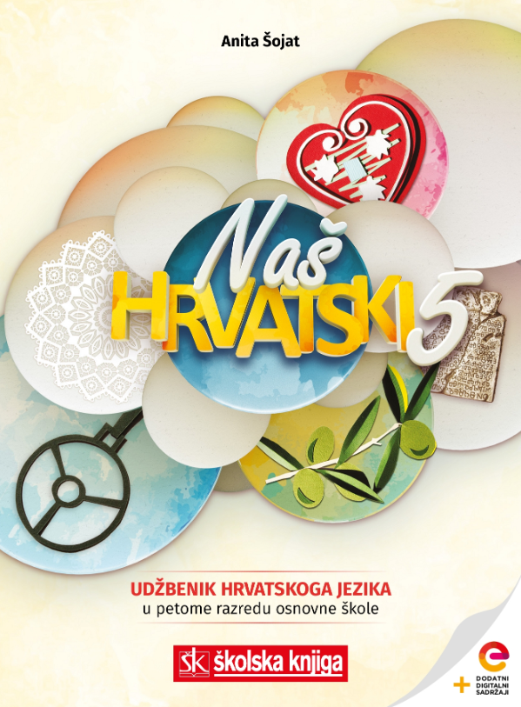

Sklonidba imenica
Nominativ i akuzativ
sadržaj
Promjenjive i nepromjenjive riječi
Genitiv
Prilozi
Dativ i lokativ
Prijedlozi
Vokativ
Veznici, usklici, čestice
Instrumental
Pridjevi
Veliko početno slovo
Stupnjevanje pridjeva
Opisivanje
Prezent
Pripovijedanje
Perfekt
Pisanje
Futur prvi
Hrvatski jezik

Slide 3




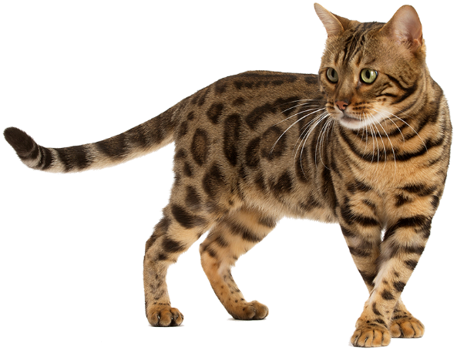
Promjenjive i nepromjenjive riječi
RIJEČI
promjenjiva riječ
mačk-a
promjenjive nepromjenjive
− mijenjaju svoj oblik, ali ne i osnovno značenje
− ne mijenjaju svoj oblik
osnova
nastavak
mačka
imenice
prilozi
snažno
glagol
− osnovni nepromjenjivi dio riječi
− dio riječi koji se mijenja
gledati
glagoli
prijedlozi
na
imenica
žuti
pridjevi
veznici
i, a
ona
zamjenice
usklici
oh, šic
prvi
brojevi
čestice
zar, li

Slide 4



Prilozi
nepromjenjiva vrsta riječi
izriču okolnosti
glagolske radnje
prilažu se glagolima
− ne mijenjaju svoj oblik
primjeri: divno, onamo, odmah
način
(Kako?)
načinski prilog
mjesto
(Gdje? Kamo? Kuda?)
mjesni prilog
vrijeme
(Kada? Otkad? Dokad?)
vremenski prilog
Osjećam se divno.
(glagol) (prilog)
(Kako se osjećam? Divno.-načinski prilog)
Jurim onamo.
(glagol) (prilog)
(Kamo jurim? Onamo.-mjesni prilog)
Odmah je krenuo.
(prilog) (glagol)
(Kada je krenuo? Odmah.-vremenski prilog)
glagol
prilog

Slide 5





Prijedlozi
nepromjenjiva
vrsta riječi
stoje ispred
imenica i zamjenica
ne mijenjaju svoj oblik
primjeri: na, ispod, pored, iznad…
iznad kutije
prijedlog imenica
iznad nje
prijedlog zamjenica
na kutiji ( njoj )
pored kutije ( nje )
izriču odnos između
bića, stvari i pojava
ispod kutije ( nje )
Napiši još nekoliko prijedloga i veži ih uz imenicu kutija!

Slide 6










Veznici, usklici, čestice
nepromjenjive riječi
− povezuju riječi, skupove riječi ili rečenice
− služe za oblikovanje
pitanja (zar, li)
− izriču doziv, osjećaje, oponašaju zvukove
− nijekanje (ne)
Ana i Marko sjede, a ostali stoje.
− potvrđivanje (da)
veznik i
Hej, Marko!- doziv
− izricanje stajališta
(povezuje dvije riječi)
(evo, eno, baš, neka, bar)
veznik a
Joj, strah me je!- osjećaj
(povezuje dvije rečenice)
Kuc-kuc, tko je?- oponašanje zvuka

Slide 7




Pridjevi
OBLIK PRIDJEVA
Gramatička su obilježja pridjeva
rod, broj, padež.
ODREĐENI
( KOJI? )
NEODREĐENI
( KAKAV? )
Pridjevi su promjenjive riječi
kojima kazujemo:
Kakvo je što?
Čije je što?
Od čega je što?
− opisuje poznato ili spomenuto svojstvo predmeta
− ima nastavak-i
− opisuje nepoznato
svojstvo (osobinu)
predmeta
Pridjevi se s imenicom
na koju se odnose slažu u
rodu, broju i padežu.
VRSTE PRIDJEVA
Opisni
(osobina)
Posvojni (pripadnost)
Gradivni (građa)

Slide 8







Stupnjevanje pridjeva
Stupnjevanje ili komparacija je promjena oblika pridjeva prema stupnju osobine koju označuju.
STUPNJEVI PRIDJEVA
POZITIV
− osnovni oblik pridjeva
(osobina pridjeva u običnoj mjeri)
pametan vruć lak
KOMPARATIV
− izriče svojstvo u većoj mjeri
pozitiv + nastavak -iji, -ji,- i, -ši
pametniji vrući lakši
SUPERLATIV
− izriče svojstvo u najvećoj mjeri
naj+ komparativ
najpametniji najvrući najlakši

Slide 9
SPREZANJE ili KONJUGACIJA:
mijenjanje glagola po glagolskim osobama.
Prezent
prezentska osnova
nastavci
-am, -em,
-im, -jem
prezent
sadašnje vrijeme radnje
prezent glagola trčati prezent glagola piti
Pomoćni glagoli BITI i HTJETI
pomažu u tvorbi drugih glagolskih vremena.
Prezent pomoćnih glagola (nenaglašeni):
BITI (sam, si, je, smo ste, su)
HTJETI (ću, ćeš, će, ćemo, ćete, će)

Slide 10



Perfekt
prezent pomoćnog glagola biti
glagolski pridjev radni
perfekt
prošlo vrijeme radnje
Krnji perfekt- perfekt u rečenici bez izrečenog
prezenta glagola biti.
Glagol biti navodi se samo na početku rečenice,
ali se odnosi na sve glagole u perfektu u toj rečenici.
Prezent glagola BITI:
sam, si, je, smo, ste, su.
Nastaje od glagola
i tvori se od
glagolske osnove
i nastavaka
-(a)o, -la, -lo, -li, -le, -la.
Gledali smo film, pričali i dobro se zabavljali.

Slide 11


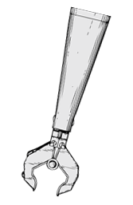


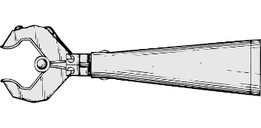
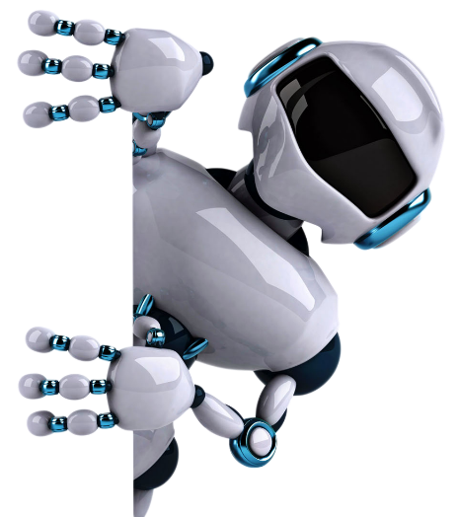

Futur prvi
Ako je prezent glagola htjeti ispred infinitiva, infinitiv zadržava svoj nastavak -ti ili -ći.
BUDUĆE SLOŽENO VRIJEME RADNJE
futur prvi glagola gledati
jednina množina
1.ću gledati 1.ćemo gledati
2.ćeš gledati 2.ćete gledati
3.će gledati 3.će gledati
prezent glagola htjeti
infinitiv
prezent glagola HTJETI:
ću, ćeš, će, ćemo, ćete, će
neodređeni glagolski oblik, ima nastavke -ti ili -ći
Ako je prezent glagola htjeti iza infinitiva nastavka –ti,
infinitiv gubi završno -i.
Infinitiv nastavka -ći zadržava cijeli nastavak.
futur prvi glagola gledati
jednina množina
1. gledat ću 1. gledat ćemo
2. gledat ćeš 2. gledat ćete
3. gledat će 3. gledat će

Slide 12
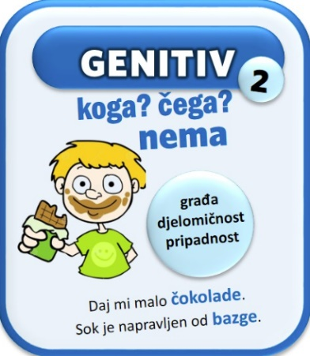
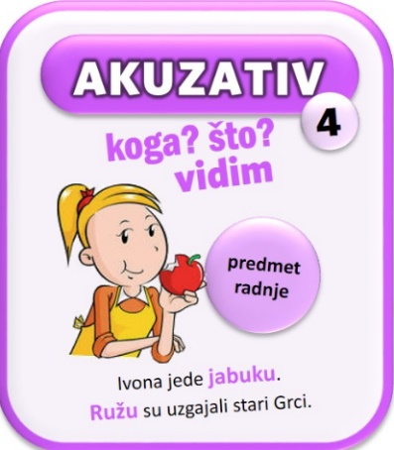

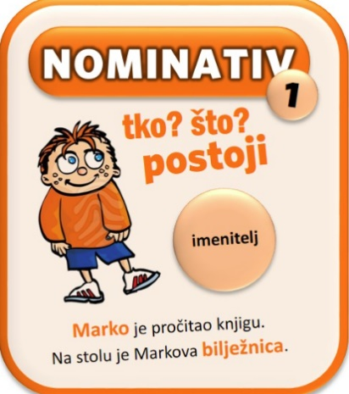
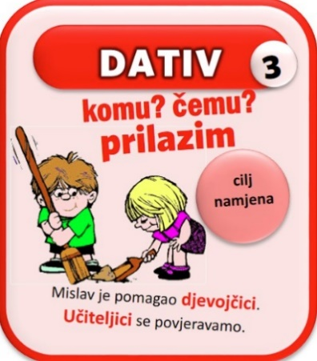
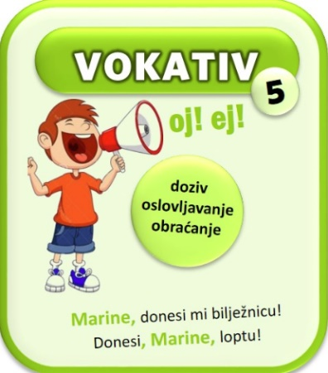

Sklonidba imenica
PADEŽI U HRVATSKOM JEZIKU
Promjena riječi po padežima zove se
SKLONIDBA ili DEKLINACIJA.

Slide 13
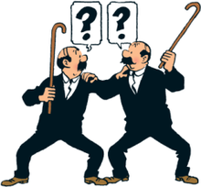
Nominativ Akuzativ
Padežno pitanje:
TKO? ŠTO?
(postoji)
N ne stoji uz prijedloge. Dječak je ustao. (Tko je ustao? Dječak.=N)
Padežno pitanje:
KOGA? ŠTO?
(vidim)
A može stajati uz prijedloge. Uz dječaka je stajao učitelj. (Uz koga je stajao učitelj? Uz dječaka.=A, uz =prijedlog)
A je predmet radnje.
Selo je prepuno šarenih kuća.
N je vršitelj radnje.
Pronašli su selo na karti.
N ili A?
Nominativ i akuzativ mogu imati isti oblik.

Slide 14



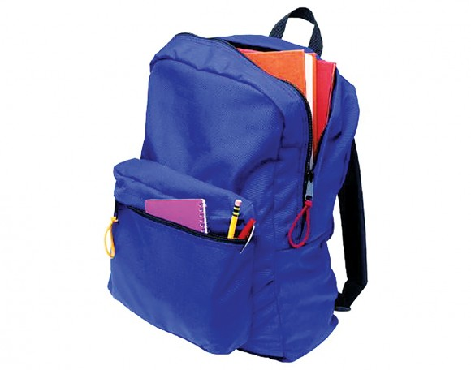

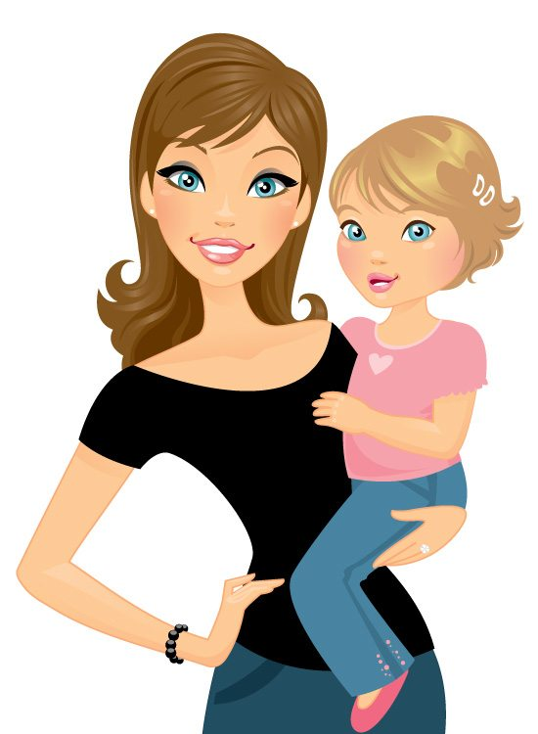


Genitiv
Genitiv u rečenici može doći
s prijedlozima i
bez njih.
Padežna pitanja:
Koga? (za živo), Čega? (za neživo)
pomoćna riječ: nema
Genitiv u rečenici prepoznajemo prema padežnim pitanjima.
Pokraj vrtića izgrađeno je igralište. Pokraj čega je izgrađeno igralište? Pokraj vrtića.=G
Ne mogu bez ljubavi. Bez čega ne mogu? Bez ljubavi.=G
Vidjela sam da nema Marka. Koga nema? Nema Marka.=G
NETOČNO
TOČNO
To je Ivanova torba.
Upoznala sam Majinu mamu.
Ovo je knjiga Sanje Pilić.
To je torba od Ivana.
Upoznala sam mamu od Maje.
Ovo je knjiga od Sanje Pilić.

Slide 15



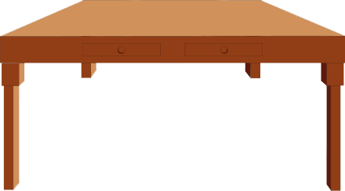
Dativ i lokativ
Nasuprot stolu nalazi se krevet.
D
KOMU? (za živo)
ČEMU? (za neživo)
L
O KOMU? (za živo)
O ČEMU? Za neživo)
Uvijek dolazi s prijedlozima!
Prijedlozi: unatoč, usprkos, k/ka, nasuprot.
Pomoćna riječ: govorim.
Prijedlozi: u, na, o, po, pri.
Pomoćna riječ: prilazim.
Ili bez prijedloga.
D
D (Nasuprot čemu?)
Na stolu je otvorena knjiga.
L
L (Na čemu?)
Dativ i lokativ imaju iste oblike pa ih razlikujemo po prijedlozima koji ispred tih oblika stoje.

Slide 16







ne koristi se uz prijedloge
nezavisan padež
Upotrebljava se uz usklike:
Oj!
Ej!
Vokativ
nije dio rečenice
Vokativ u rečenici
V se nalazi na kraju rečenice i odvaja se zarezom od ostatka rečenice.
Mama , dobila sam peticu!
V se nalazi na početku rečenice i odvaja se zarezom od ostatka rečenice.
Ovo je , Majo , jako lijepo napisano!
Što si pitao , Ivane?
Marija!
V se nalazi u sredini rečenice i odvaja se zarezom od ostatka rečenice s obje strane.
V može samostalno biti rečenica, V kao rečenica završava uskličnikom.

Slide 17


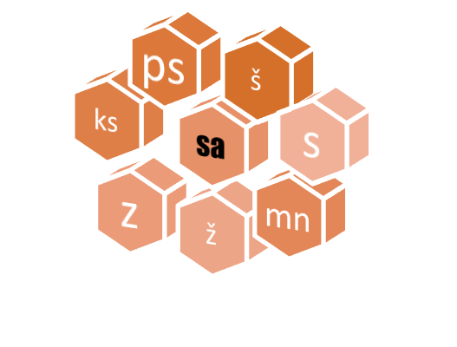

Instrumental
Padežna pitanja: S kim? (za živo), Čim? (za neživo).
Pomoćna riječ: putujem.
Prijedlog s/sa najčešće koristimo
kada instrumentalom izričemo društvo,
a bez prijedloga kada izričemo sredstvo.
Instrumental u rečenici prepoznajemo prema padežnim pitanjima.
S dječakom su se svi voljeli igrati.
S kim su se voljeli igrati? S dječakom.
Dvorište metem metlom.
Čime metem dvorište? Metlom.
I izriče društvo.
I izriče sredstvo.
Nastavci za instrumental:
muški i srednji rod imaju
isti nastavak: -om ili -em
Ostali prijedlozi
uz instrumental mogu biti:
među, pod, nad, pred...
stolom
selom
piscem
poljem

Slide 18
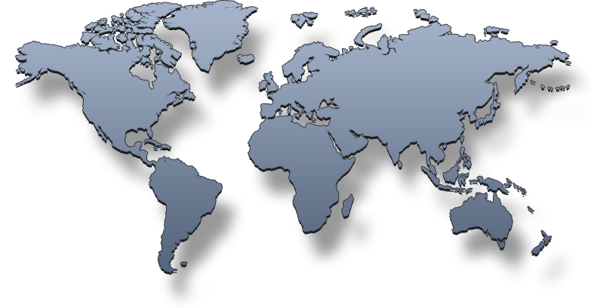

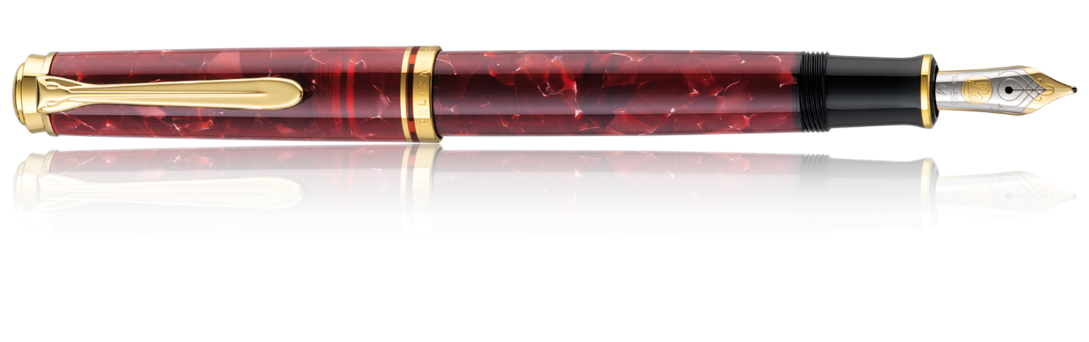
Veliko početno slovo
jednorječna imena
(jedna riječ u imenu) VELIKIM POČETNIM SLOVOM PIŠU SE:
pripadnici naroda, stanovnici kontinenata, država i naseljenih mjesta Hrvat, Europljanin, Španjolac, Osječanin, Babogredac
višerječna imena
(više riječi u imenu) VELIKIM POČETNIM SLOVOM PIŠU SE:
imena kontinenata, država, gradova, sela, zaselaka Južna Amerika, Novi Zeland, Slavonski Brod, Staro Petrovo Selo
zemljopisna imena sastavljena od jedne riječi: Europa, Drava, Zagreb, Bjelovar, Hvar
Pazi: ako se u imenu nađu veznici ili prijedlozi, oni se pišu malim početnim slovom. Bosna i Hercegovina, Sveti Martin pod Okićem, Sveti Martin na Muri
Prva riječ višerječnog imena u ostalim zemljopisnim imenima Plitvička jezera, Jadransko more, Atlantski ocean, Žumberačka gora, Gorski kotar

Slide 19




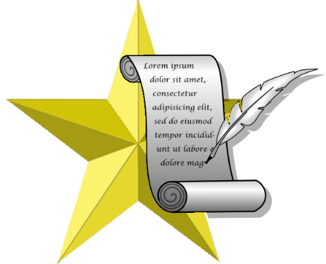
Opisivanje
OPISIVANJE je usmeno ili pisano iznošenje obilježja, svojstava
i osobina promatranog predmeta,
osobe, pojave ili prostora.
Opis pišemo:
a) od općega prema pojedinačnom
b) odozgo prema dolje
c) slijeva nadesno ili zdesna nalijevo
1. promatranje
istraživanje
proučavanje, upoznavanje teme opisa
2. plan opisa
detalji opisa
redoslijed opisa
3. opisivanje
usmeno ili pisano
razrada opisa, dotjerivanje teksta

Slide 20

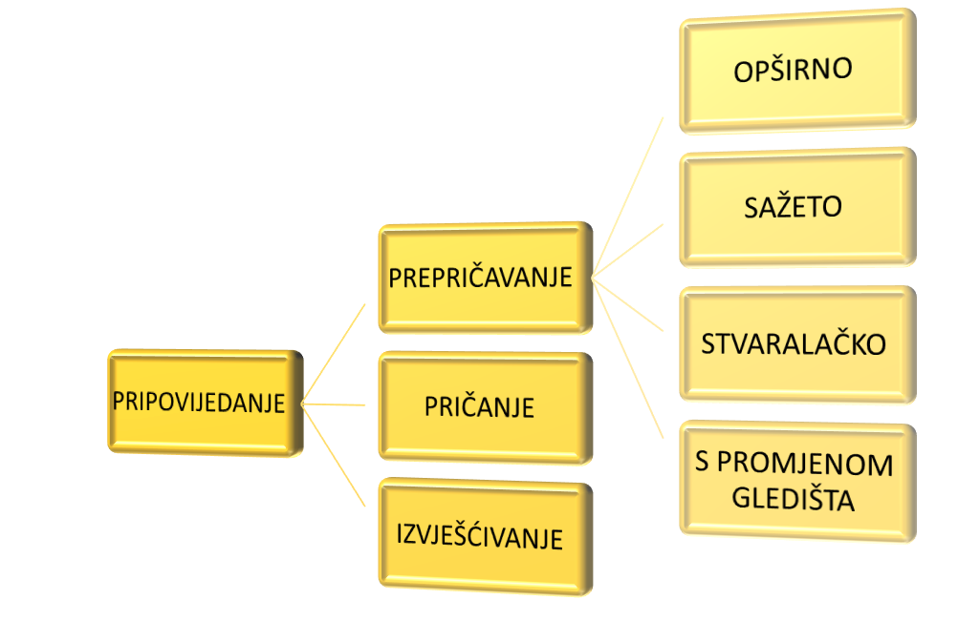
Pripovijedanje
DIJELOVI PRIPOVJEDNOG TEKSTA
UVOD
ZAPLET
VRHUNAC
RASPLET
početak radnje; upoznavanje s likovima, mjestom i vremenom radnje
događaji koji potiču daljnju radnju
najnapetiji dio radnje
završetak (rasplitanje) radnje.
PRIPOVIJEDANJE je usmeno ili pisano iznošenje zapažanja, događaja ili doživljaja.

Slide 21


Pisanje
TIJEK PISANJA
FAZE PROCESA PISANJA- tijek pisanja sastavka
PRIPREMNA FAZA
prikupljanje podataka i plan pisanja
PISANJE PO PLANU
razrada teksta u tri dijela po planu
USAVRŠAVANJE
dorađivanje teksta
PREDSTAVLJANJE JAVNOSTI
objavljivanje
IZGLED SASTAVKA
TRODIJELNA STRUKTURA PISANOG RADA
UVOD ili NAJAVA TEME
početni dio teme
GLAVNI DIO ili RAZRADA TEME
glavne pojedinosti o temi
ZAKLJUČAK ili ZAVRŠETAK
završna misao o temi
PISANI SASTAVAK je pisani rad
o slobodnoj ili zadanoj temi.

Slide 22


Hrvatski jezik
− službeni, propisani jezik u RH
− upotrebljava se u školi, medijima, u kulturnome i javnom životu
− jezik kojim se služimo u svakodnevnom životu
razgovorni jezik
hrvatski standardni jezik
narječja i govori
− hrvatska narječja: štokavsko (što), čakavsko (ča), kajkavsko (kaj)
− hrvatski govori: (i)jekavski, ikavski, ekavski
jezik književnosti
− jezik književnih djela
Napiši rečenice koje bi odgovarale boji oblačića.

